Slide 1







Архипелаг 2022: #НастоящееБудущее
Технологии, которые работают
СОС
Схемы
Ответственой
Самопомощи
Ссылка на проект на сайте Архипелага

Slide 2

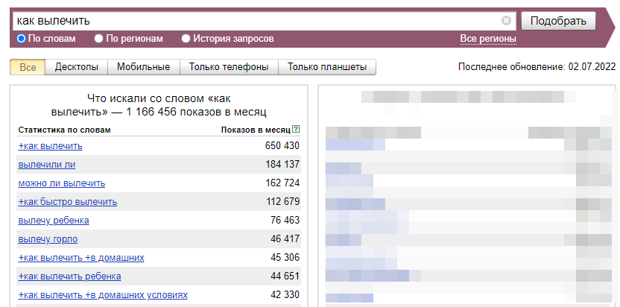
Проблема
Самолечение - это проблема, которую невозможно искоренить.
Если ее не возможно контролировать, значит нужно ею управлять!
Проблемы самолечащихся:
1 – нет достоверных источников информации
2 – нет удобного инструмента помогать себе в первые дни болезни
3 – аптекам «лишь бы продать больше»
4 – « к врачу быстро не попасть»
Notes:
В первые дни болезни люди пытаются лечиться самостоятельно:
1 – Так как в интернете нет специализированных сайтов для делетантов в области медицины, люди ищут информацию на форумах, советуются со знакомыми, друзьями
2. То, что есть – это блоги врачей, книги, сайты клиник – все нужно долго читать, смотреть, прежде, чем найдешь решение конкретно своего запроса.
3 – Многие не идут на консультацию в аптеку, а приобретают товар через интернет аптеки. Потому что убеждены, что им там могут продать не нужное и дорогое.
4 – С высокой температурой не всегда попадешь к врачу быстро, а в первые дни болезни, когда симптомы еще не значительные – записаться еще сложнее. Да и все надеются на то, что «само пройдет».

Slide 3
Решение
Схемы Ответственного Самолечения помогут человеку
1 – получить достоверную информацию
2 – в удобной форме (чат-бот)
3 – без допродаж – только самое необходимое
4 – без долгих ожиданий в очередях приема врача
5 – в любое время дня или ночи

Slide 4
Продукт
СОС – это чатбот (как MVP) – в будущем – самостоятельное мобильное приложение.
Бот предлагает вопросы, отвечая на которые пользователь приходит к решению
Это может быть рекомендация обратиться к врачу, если симптом имеет угрожающий жизни характер, немедикаментозная и /или медикаментозная помощь)
ЦА – это мамы в декрете, имеющие детей от трех лет.
Тут будет ролик с ботом без звука, демонстрация работы

Slide 5
Конкуренты
Конкурентов полно
1 – фармацевты (они оказывают бесплатные консультации населению (фармконсультирование и фарминформирование)
2 – Врачи (телемедициа) – онлайн консультации (на некоторых сайтах даже бесплатные)
3 – Форумы
4 – знакомые, родственники, подруги
5 – Интернет,
Notes:
У каждого конкурента моего продукта есть недостатки
1 – клиенты не всегда доверяют фармацевтам, не все фармацевты могут оказать качественную консультацию, в аптеке может быть очередь и клиенту не уделят должного внимания
2 – Онлайн консультации – дорогое удовольствие. Бесплатные консультации на сайте обычно заканчиваются записью в частную клинику с последующей установкой диагноза и назначения лечения
3 – Все остальные конкуренты обладают недостоверной информацией либо требующей перепроверки.

Slide 6
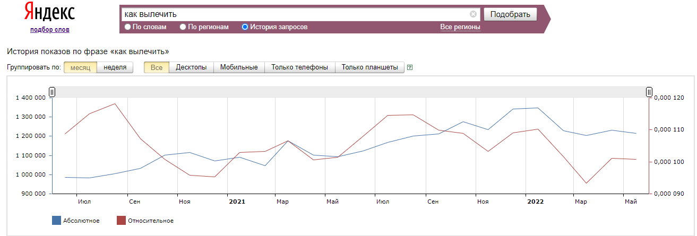
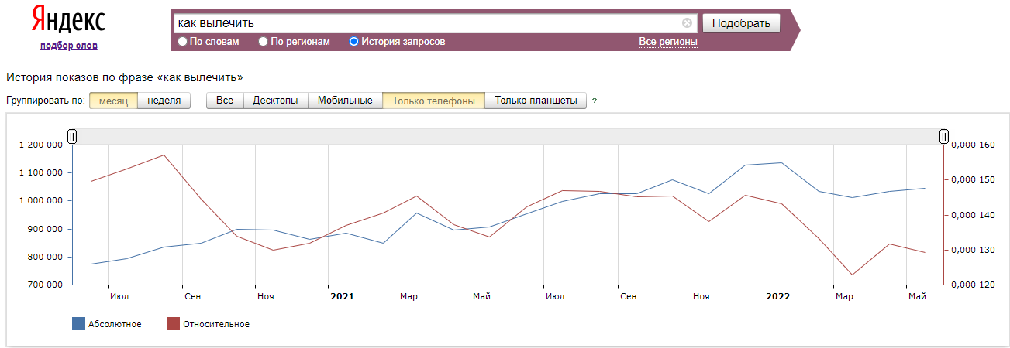
Рынок
Больше 1 миллиона людей ищут информацию, как лечить то или иное заболевание/ симптом /синдром.
Я рассчитываю на продажу продукта 10% в первый год ( холодная аудитория) в последующие года вырастить долю до 40%
Notes:
Обоснование – почему 10% - я предложила приобрести схему распечатанную на бумаге абсолютно незнакомым мне людям (мамы на детской площадке) – из 10-ти купили 2 мамы (потому что им в данный момент это было актуально) Цена продажи – 50р

Slide 7
Бизнес-модель
Мой продукт будет доступен клиенту по подписке, за 99 рублей в месяц.
Клиент получит доступ к 40-ка схемам по самым распространенным симптомам (кашель, насморк, температура, запор, диарея, рвота, отравление, «ацетон», укусы, ожоги, травмы, синяки , геморрой, боль и тд)
Схема создается единожды (возможны дополнения и доработка один раз в полгода)
Стоимость создания одной схемы с 2-мя доработками в год – от 10 000 до 60 000р
Стоимость загрузки одной схемы в чатбот – от 2 000 до 5 000 р

Slide 8
Текущие результаты
Первая схема, которую я создала в начале года – была схема помощи при кашле.
Продажа состоялась через инстаграм.
Из охваченных 500 аккаунтов было 108 продаж. Средняя стоимость схемы составила 580р

Slide 9
Планы развития
В планах сделать в этом году следующее:
1 – протестировать продукт на 3-х схемах
2 – получить первые продажи
3 - запатентовать
4 – написать новые схемы (20 до конца года)
5 – создать сайт для продукта
6 – запустить рекламу
7 – привлечь 5000 пользователей
8 – получить прибыль
Для быстрого достижения этих целей мне нужны:
1. Партнер для создания новых схем (это может быть собственник частных клиник,, например)
2. Партнер по продвижению

Slide 10
Интеллектуальная собственность
Регистрируем ООО
Товарный знак
Аккредитуем схемы в Минздраве

Slide 11
Финансы
 | 1 год | 2 год | 3 год | 4 год | 5 год
Вложения (округленные значения) | 100 000 | 200 000 | 300 000 | 400 000 | 500 000
Расходы | 100 000 | 130 000 | 170 000 | 220 000 | 260 000
Кол-во пользователей | 5000 | 10 000 | 15 000 | 20 000 | 25 000
доходы | 495 000 | 990 000 | 1 485 000 | 1 980 000 | 2 475 000
прибыль | 295 000 | 660 000 | 1 015 000 | 1 360 000 | 1 715 000

Slide 12
Предложение для Партнера
Предлагаю партнеру разделить работу пополам и прибыль тоже пополам.
Я и моя команда – пишем схемы и аккредитуем их в Минздраве
Партнер – занимается привлечением клиентов, продвижением продукта.

Slide 13

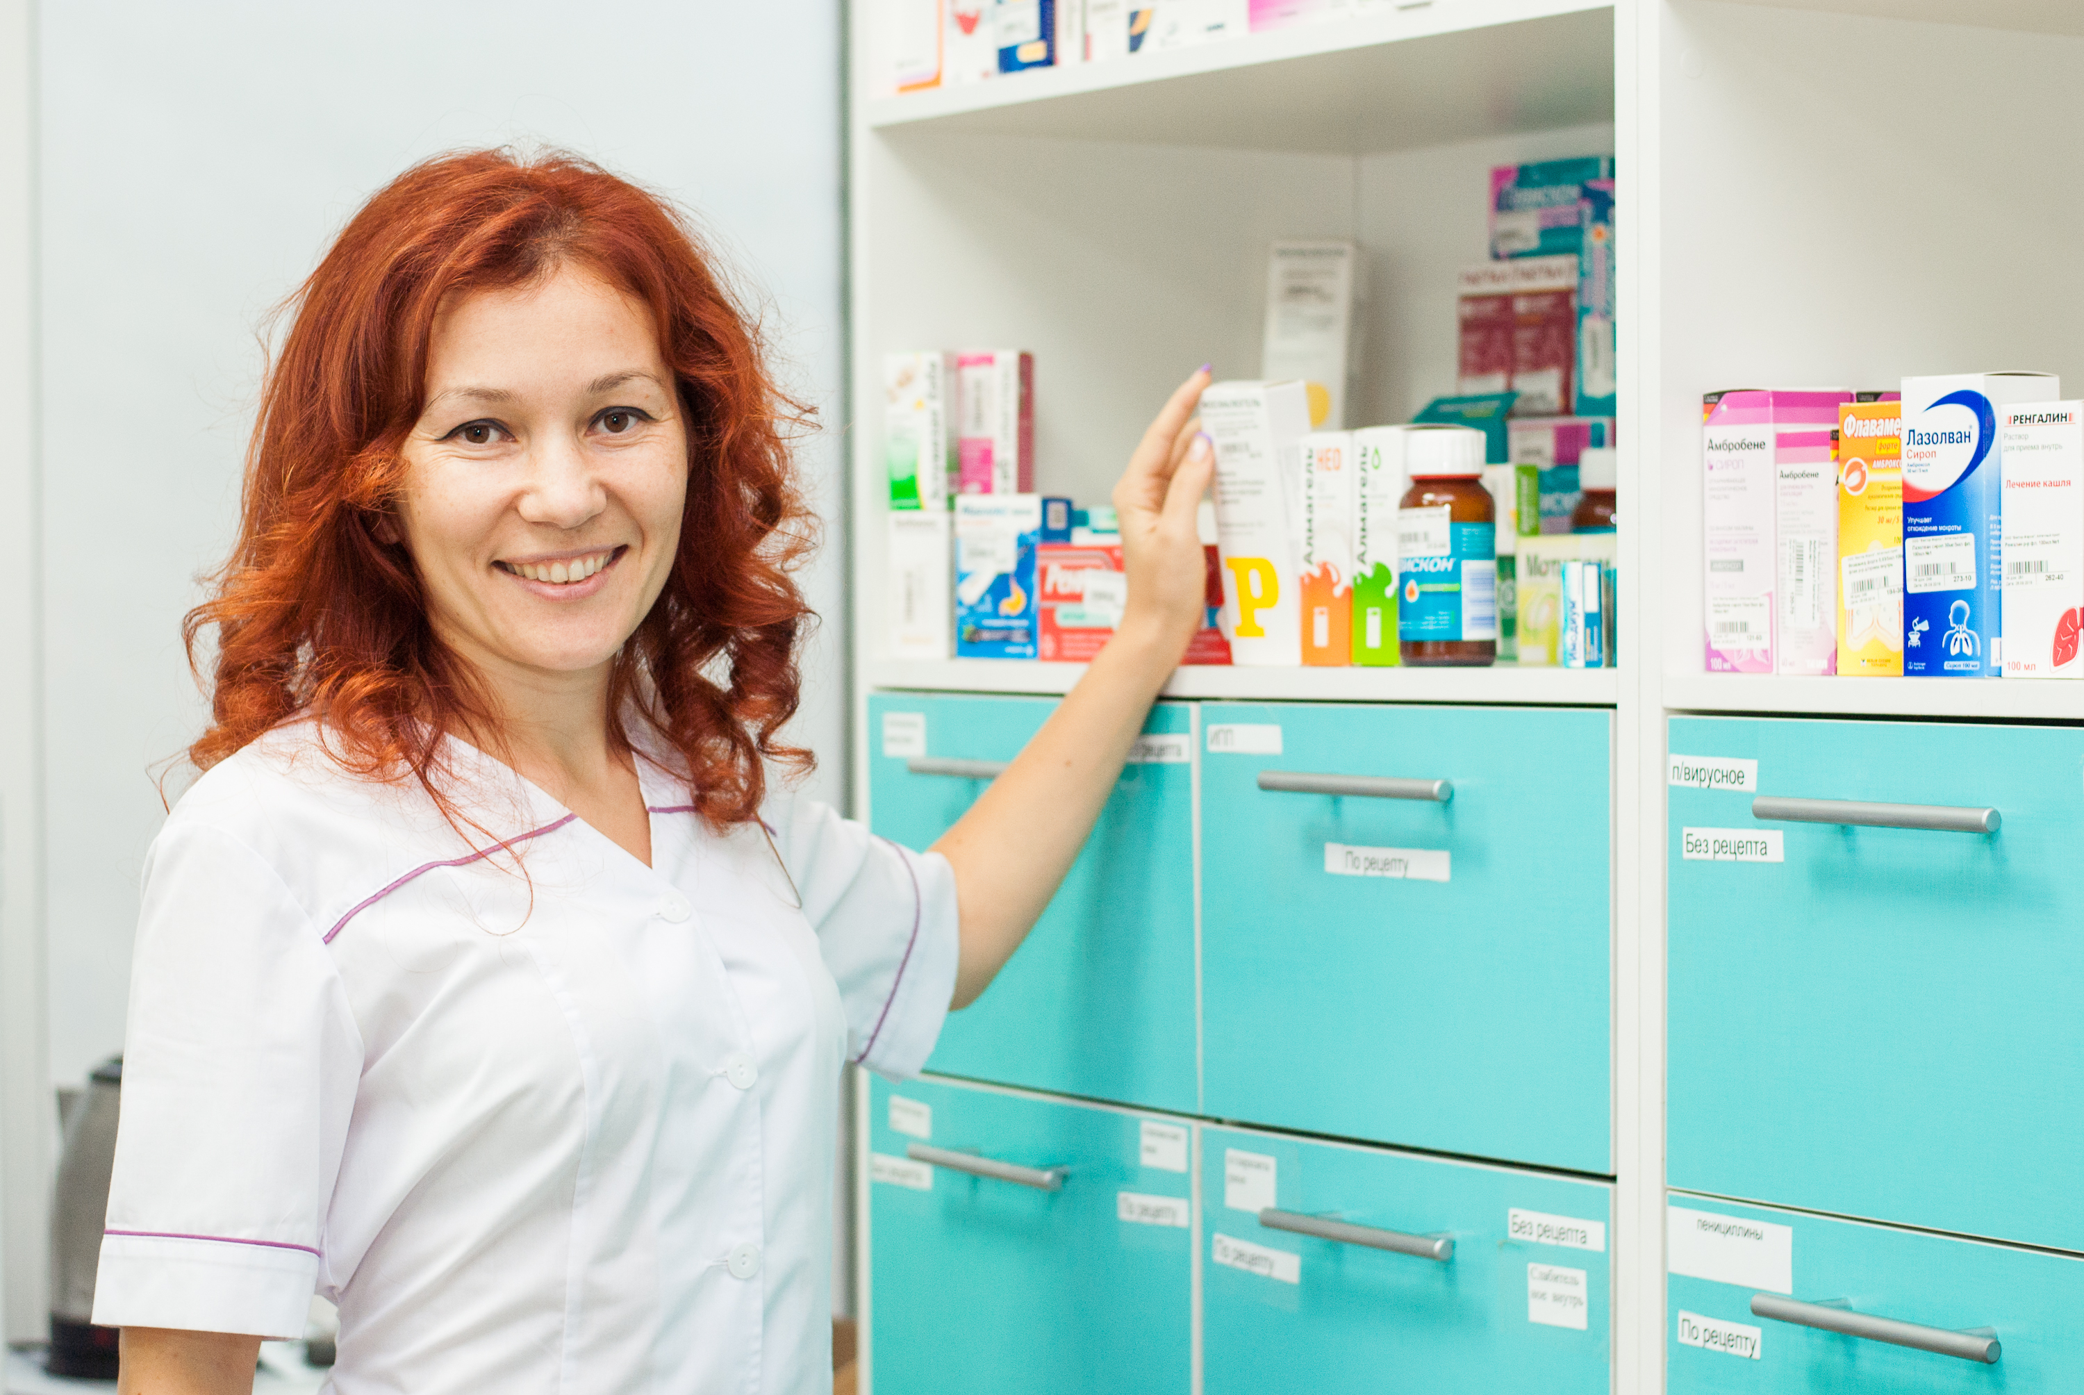
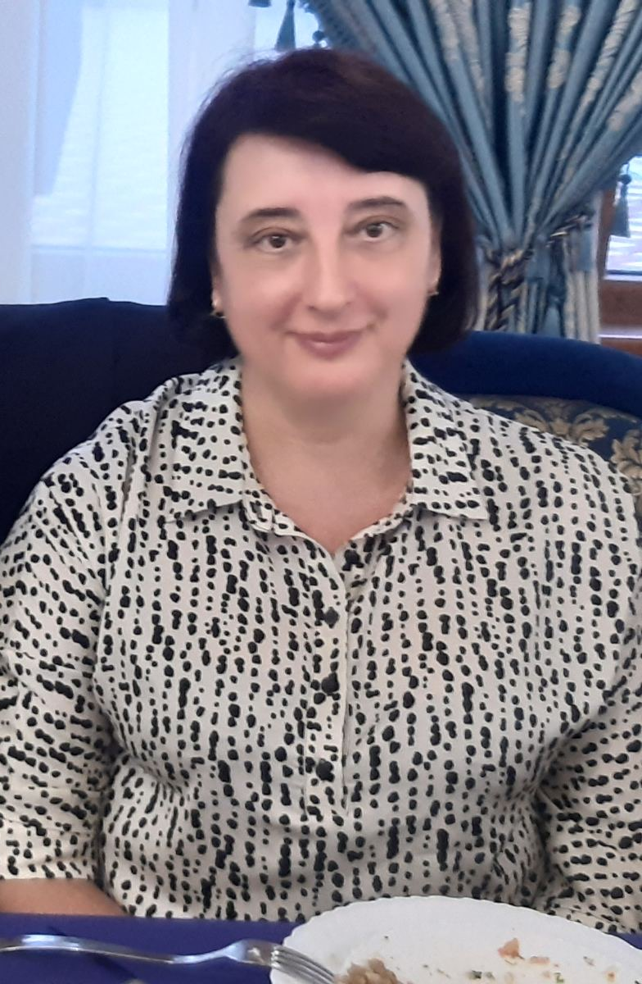
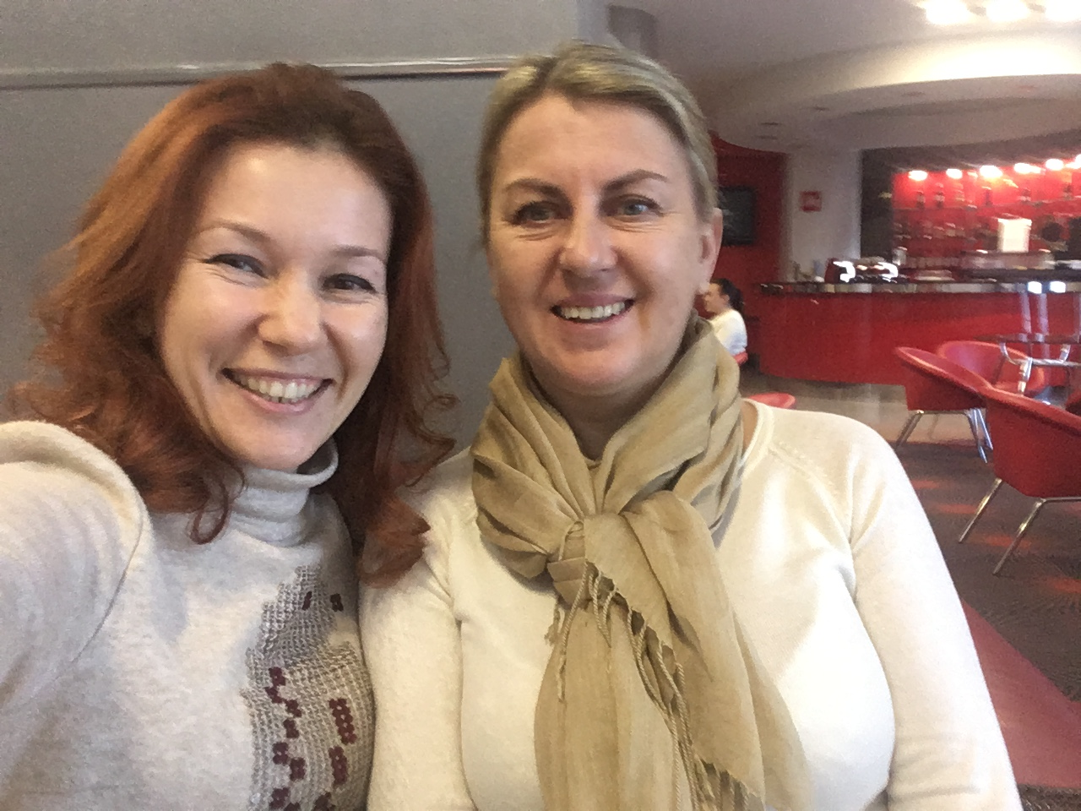
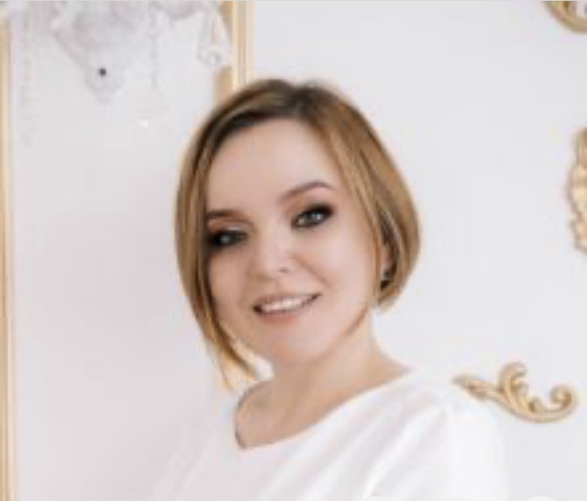
Команда
Специалисты проекта
Дадой Зарема
Аблязизова Сабина
Бабак Марина
Соболева Елена
Провизор
Ген.директор ООО Доза
Педиатр
Детский дерматолог
Пульмонолог
Лидер мнения
Инфекционист
к.м.н.

Slide 14

Архипелаг 2022: #НастоящееБудущее
Контакты
Технологии, которые работают
Телефон | +7 (978) 834-38-54
email | zarema.dadoy@yandex.ru

